Slide 4
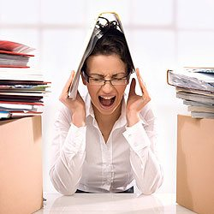
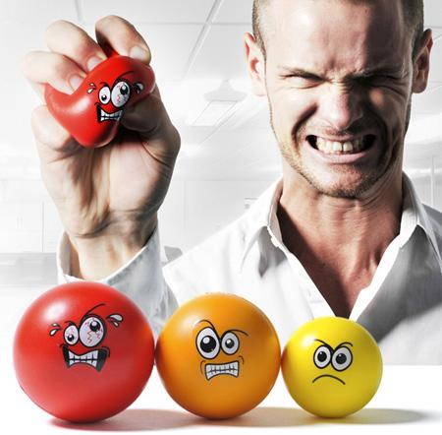
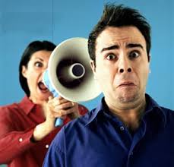
Стрес (від англ. stress — напруга, тиск) — неспецифічна реакція організму у відповідь на дуже сильну дію (подразник) зовні, яка перевищує норму, а також відповідна реакція нервової системи.

Slide 5
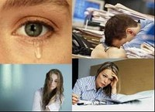
Будь-яка подія, факт чи повідомлення може викликати стрес, тобто, стати стресором. Стресорами можуть бути різноманітні чинники: мікроби і віруси, різні отрути, висока чи низька температура довкілля, травма тощо. Але виявляється, що так само стресорами можуть бути і будь-які ємоціогенні чинники, тобто. чинники, що впливають на емоційну сферу людини.

Slide 6
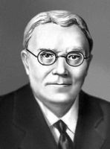
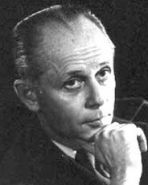
Відкриття стресу
Термін «стрес» у фізіологію та психологію вперше ввів у 1932 році Уолтер Бредфорд Кеннон у своїх класичних роботах з універсальної реакції «боротися чи бігти».
Уолтер Бредфорд Кеннон
19 жовтня 1871 —
1 жовтня 1945
Досить часто авторство терміну передають відомому канадському фізіологу Гансу Сельє, проте використовувати саме поняття стрес він почав лише у 1946 році для пояснення загальної адаптаційної напруги.
Ганс Сельє
26 січня 1907 —
16 жовтня 1982)

Slide 7
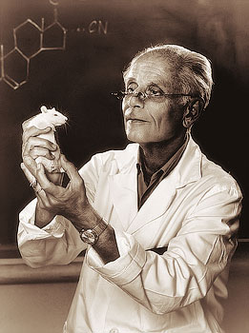
Знаменитий дослідник стресу канадський фізіолог Ганс Сельє в 1936 р. опублікував свою першу роботу по загальному адаптаційному синдрому, але тривалий час уникав вживання терміну "стрес", оскільки той використовувався для позначення «нервово-психічного" напруги (синдром "боротися або бігти"). Тільки в 1946 році Сельє почав систематично використовувати цей термін.
Сельє узяв технічний термін «стрес», і застосував його до людини. Точніше, спочатку не до людини, а до звичайних лабораторних пацюків, із якими у той час експериментував.
Під час розтину пацюків Сельє виявив патологічні порушення в їхніх внутрішніх органах.

Slide 8
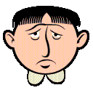
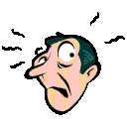
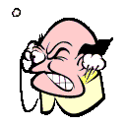
Види стресу
Хронічний
Фізіологічний
СТРЕС
Інформаційний
Гострий
Психологічний
Емоційний

Slide 9
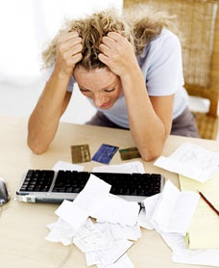
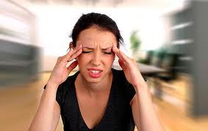
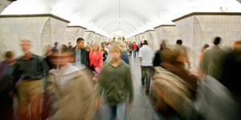
Хронічний стрес припускає наявність постійного (чи такого, що існує тривалий час) значного фізичного й морального навантаження на людину (тривалий пошук роботи, постійний успіх, з’ясування стосунків), у результаті якого її нервово-психологічний чи фізіологічний стан є надзвичайно напруженим.

Slide 10
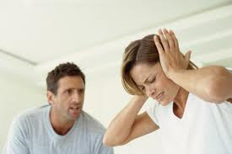
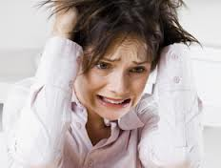
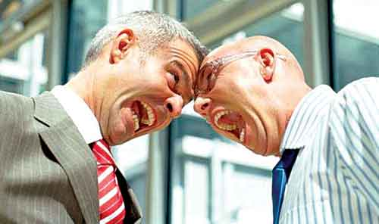
Гострий стрес — стан особи після події чи явища, у результаті якого вона втратила психологічну рівновагу (конфлікту з начальником, сварки з близькими людьми).

Slide 11
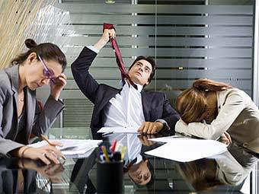
Фізіологічний стрес виникає від фізичного перевантаження організму і (чи) впливу на нього шкідливих факторів навколишнього середовища (зависока чи занизька температура в робочому приміщенні, сильні запахи, недостатня освітленість, підвищений рівень шуму).

Slide 12
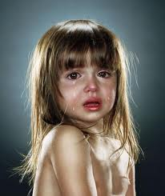
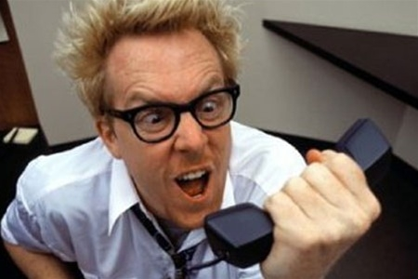
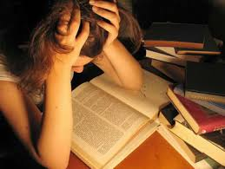
Психологічний стрес є наслідком порушення психологічної стійкості особистості із цілого ряду причин: ображеного самолюбства, образи, роботи, що не відповідає кваліфікації. Крім того, такий стрес може бути результатом психологічного перевантаження особи: виконання занадто великого обсягу робіт та відповідальності за якість складної й тривалої роботи.

Slide 13
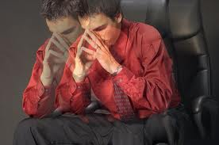
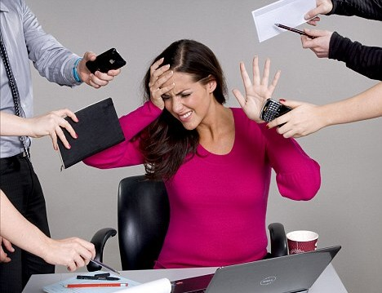
Варіантом психологічного стресу є емоційний стрес, що виникає в ситуаціях загрози, небезпеки, образи.
Інформаційний стрес виникає в ситуаціях інформаційних перевантажень чи від інформаційного вакууму.

Slide 14
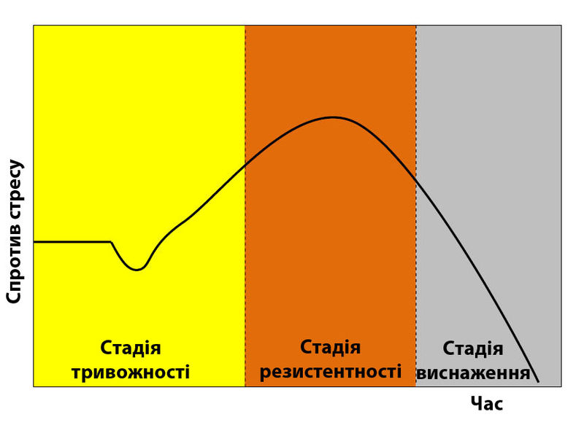
Три стадії розвитку стресової ситуації:

Slide 15
Тест "Визначення ступеня схильності до стресу"
Перед вами 18 тверджень. Ви повинні визначити, якою мірою кожне твердження стосується вас. У відповідях використайте шкалу: 1 – завжди; 2 – майже завжди; 3 – рідко; 4 – дуже рідко; 5 – ніколи.
1. Не менше одного разу в день я їм гарячу їжу.
2. Не менше чотирьох ночей на тиждень я сплю по 7–­8 год.
3. Я отримую від людей позитивний емоційний заряд, сам плачу людям тим самим.
4. У мене є родичі, на яких я можу покластися.
5. Я займаюся фізичною зарядкою не менше двох разів на тиждень.
6. Я викурюю за день менше половини пачки сигарет.
7. За тиждень я вживаю алкоголь менше п'яти разів.
8. Моя вага відповідає моєму зростові.
9. Моя зарплата відповідає моїм витратам.

Slide 16
10. У мене багато друзів і знайомих.
11. У мене є товариш, якому я можу довірити свої найпотаємніші думки.
12. Моє здоров'я в нормі.
13. Я можу вільно говорити про свої переживання, перебуваючи не в гуморі.
14. Я обговорюю свої особисті проблеми з людьми, із якими спілкуюся.
15. Не менше одного разу на тиждень жартую.
16. Я здатен досить ефективно організувати свій час.
17. Я випиваю менше як три чашки кави (чаю) на тиждень.
18. Протягом дня мені вдається деякий час побути наодинці.
Обробка й оцінка результатів:
1. Підсумуйте отримані вами бали.
2. Із загальної суми слід відняти 18.
3. Сума балів близько 25 свідчить про стресовість; 40–­65 - стресовість значного ступеня; більше 65 балів – Ви на грані зриву.

Slide 17
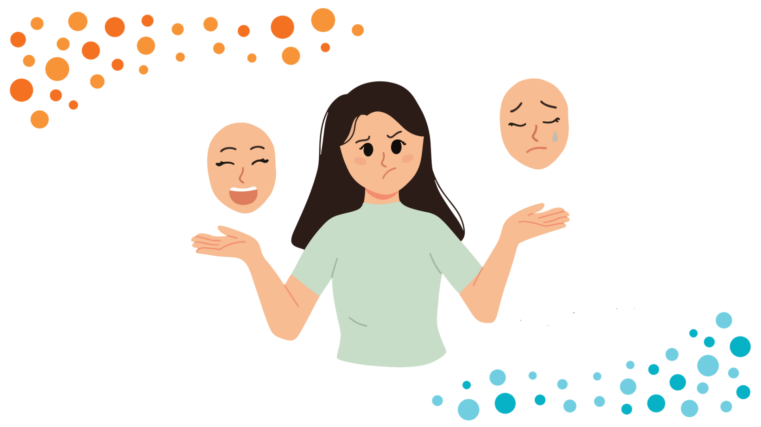

Slide 30
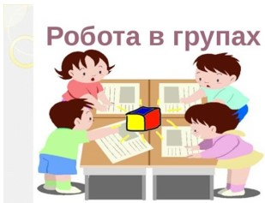
Що вчителі можуть зробити ,
щоб допомогти учням?

